Slide 1
적합도 검사서

Slide 2

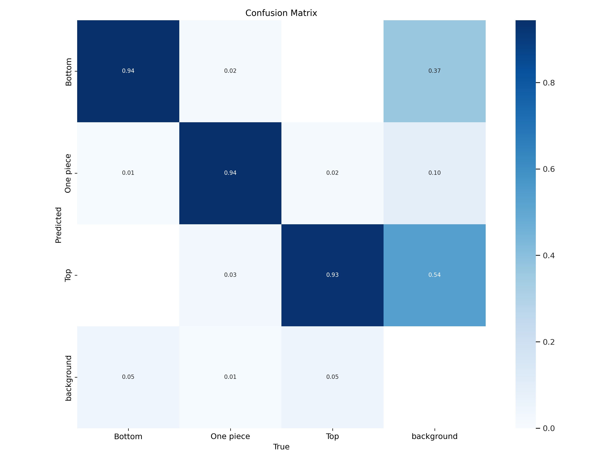
Model3 Confusion matrix
0.94
0.94
0.93

Slide 3
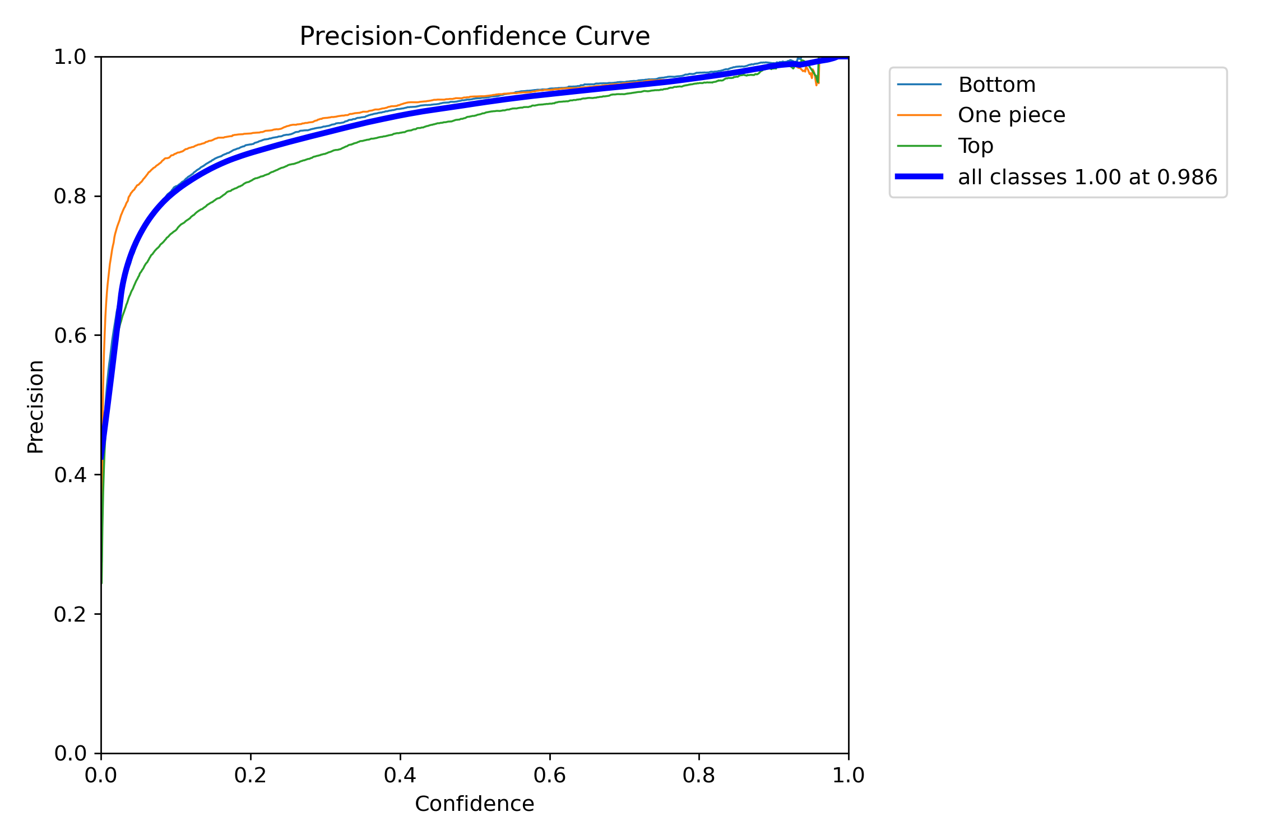
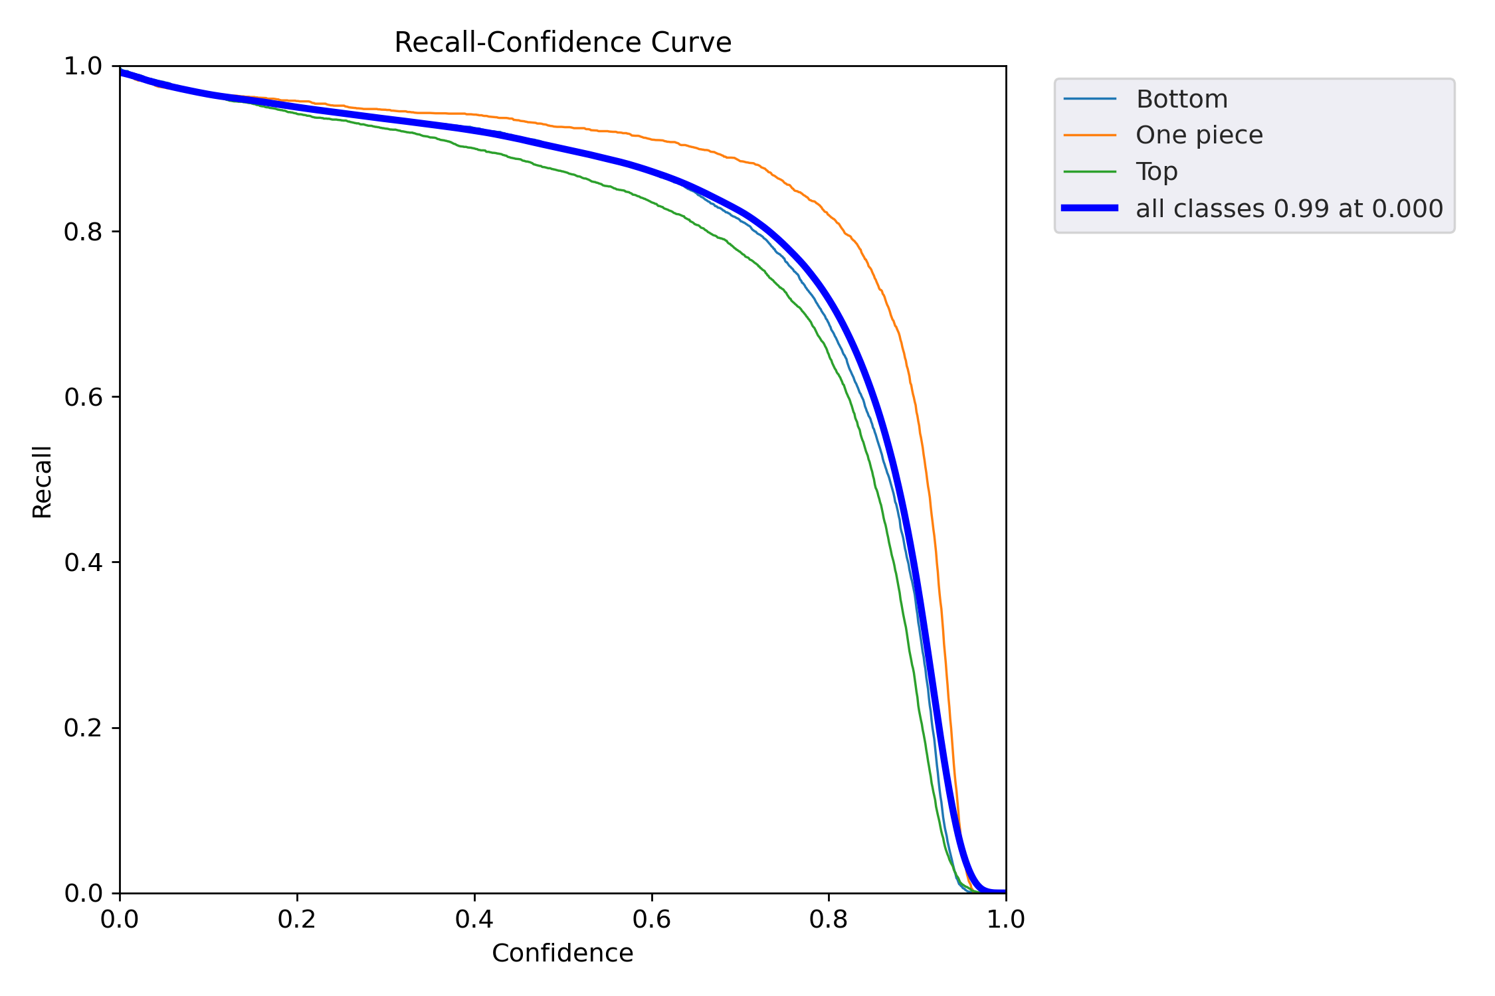
Confidence Threshold
Precision(정밀도) : 모델이 True라고 예측한 것 중 실제 True인 비율 Recall(재현율) : 실제 True값 중 모델이 True로 예측한 비율

Slide 4
Confidence Threshold
0.4가 최적값, 하지만 실사용에서는 recall이 높은 것이 유리하다고 판단하여 0.3으로 선택

Slide 5
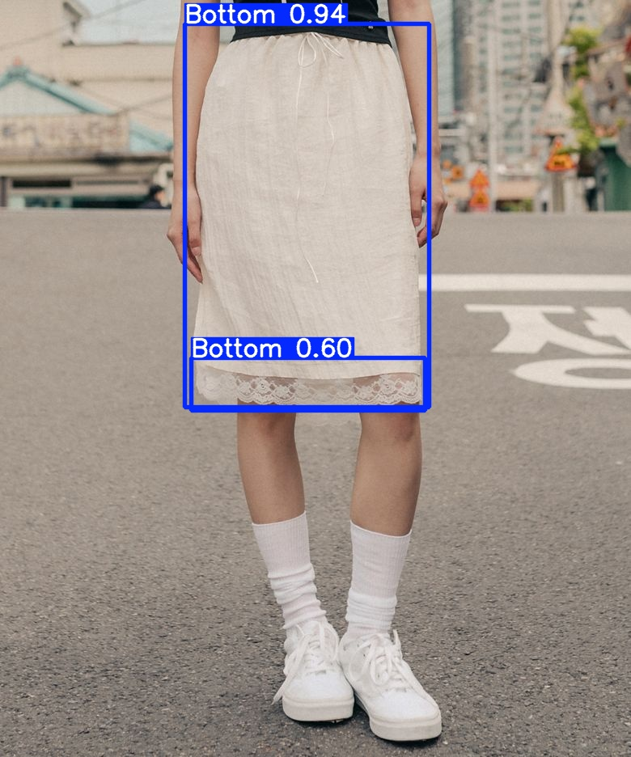
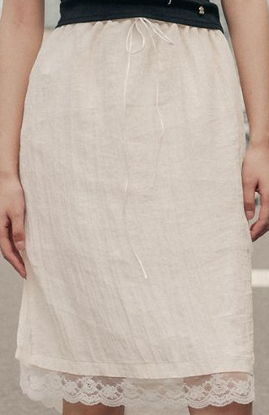

Confidence Threshold
선택된 영역은 사용자에게 제시되고, 사용자가 선택할 수 있기 때문
[ 입력 이미지 ]
[ 사용자에게 제시되는 이미지 ]

Slide 6
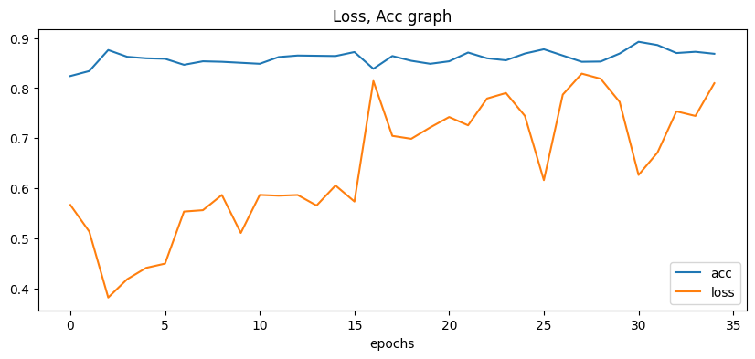
Weights 선정
Validation set을 기준으로 Loss값이 낮으면서 정확도가 높은 부분을 골라서 실험

Slide 7
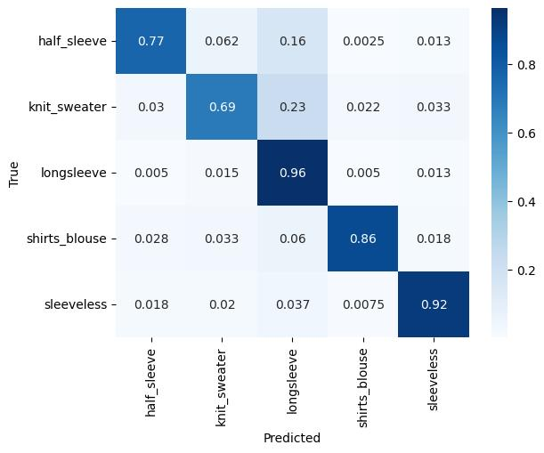
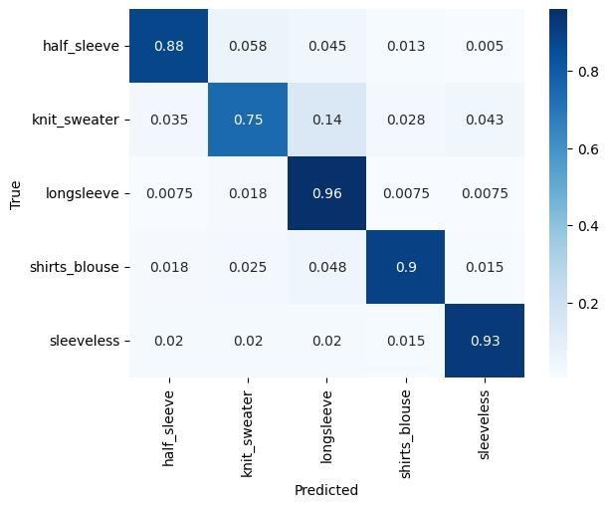
Weights 선정
가중치별 Confusion Matrix
영역 : 분류 정확도, 특정 클래스에 치우침이 적고 평균적인 정확도가 높은 것을 확인 영역 : 극단적 오분류율(ex. 민소매를 긴소매로 오분류), 절반으로 감소하는 것을 확인
[ Bad result ]
[ Good result ]

